Slide 1
Произведения изобразительного искусства в жизни современных подростков.
Новосибирская область, Искитимский район
МБОУ СОШ №3 Р.П Линёво.
Подготовил проект ученик 9 «Б» класса Черных Семён.

Slide 2
Содержание проекта
Введение;
Цель проекта;
Задачи проекта;
Гипотеза;
Актуальность проблемы;
Определение изобразительного исскуства;
Кто такой подросток?;
Основные увлечения современных подростков;
Анкетирование;
Результаты анкетирования;
Почему в наше время всё-таки стоит сходить в музей?
Личный пример походов в музей(фотографии);
Заключение.

Slide 3
Введение
В 21 веке, веке современных технологий, подростков всё меньше и меньше интересует изобразительное искусство, им не интересно ходить в музеи ИЗО и картинные галереи .Проведя анкетирование, я решил выяснить : многих ли моих сверстников интересует художественное творчество?

Slide 4
Цель проекта
Определить, входят ли музеи изобразительного искусства в систему ценностей современного подростка, выявить факторы, влияющие на снижение интереса.

Slide 5
Задачи проекта
Выяснить, что влияет на интересы подростка.
Определить наиболее значимую сферу интересов.
Провести анкетирование среди подростков возрастом от 14 до 16 лет.
Проанализировать результаты анкетирования и сделать выводы по материалам исследования.
Выявить значение и место изобразительного искусства в жизни современного подростка.

Slide 6
Гипотеза
Современный социум и общество не прививают интерес к искусству современной молодежи.

Slide 7
Актуальность проблемы
Тема увлечений молодежи не теряет своей актуальности. Каждое новое поколение ищет источники, через которые пытается найти и выразить себя, свое отношение к миру и событиям, происходящим в нем. В наш век гаджетов молодежь перестала интересоваться искусством, сменив традиционные источники информации, таки как книги и музеи на болеет доступное пространство интернета. В случае снижения или полного исчезновения интереса поколения к классическому искусству, оно рискует стать серым, низко интеллектуальным, не развитым.

Slide 8
Что такое изобразительное искусство?
Что такое изобразительное искусство?
В изобразительном искусстве его называют совокупность художественных проявлений творческого характера и эстетической ценности. Изобразительное искусство в настоящее время сгруппировано в семь дисциплин, среди которых живопись, скульптура, литература, танцы, музыка, архитектура и, начиная с 20 века, кино.
Концепция изящных искусств применима только к тем художественным дисциплинам, которые предназначены для созерцания, то есть они не выполняют утилитарную функцию. Именно по этой причине концепция изящных искусств не учитывает вселенную так называемых прикладных искусств или утилитарных искусств, а также всех видов ремесел.
В данном проекте нас интересует живопись, поэтому мы остановимся на ней.

Slide 9
Определение живописи
Живопись — это вид изобразительного искусства, представляющий собой способ запечатления окружающего мира красками на поверхности. Основное выразительное средство живописи — цвет, воздействующий на общее восприятие зрителем картины, позволяющий обращать внимание на важные детали, усиливающий эмоциональную составляющую произведения. Оттенки и тона, необходимые художнику для точной передачи колера, объема, пространства достигаются путем смешивания красок на палитре.

Slide 10
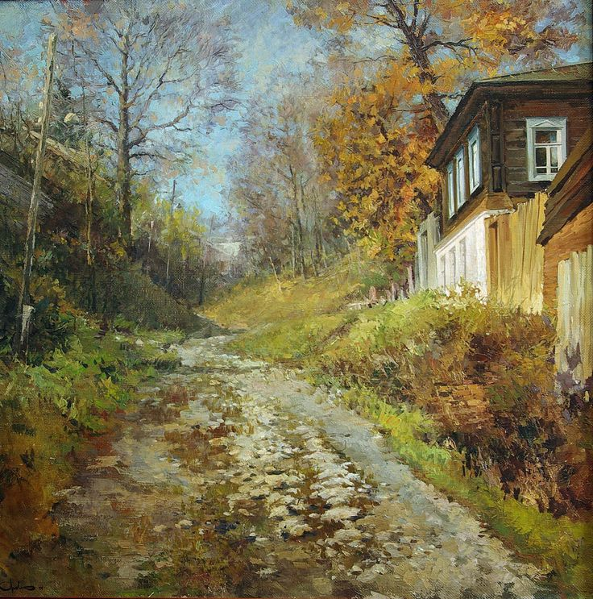
Примеры живописи: пейзажи

Slide 11
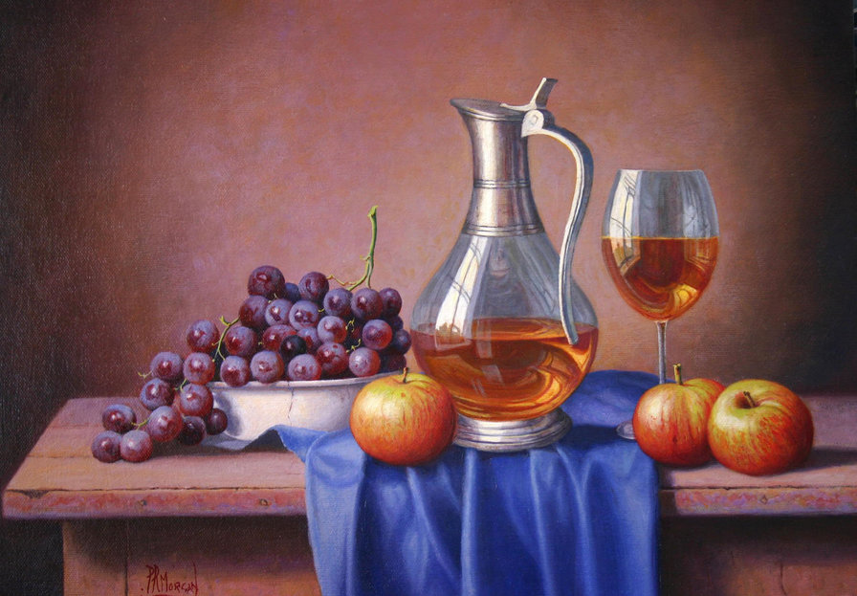
Натюрморт

Slide 12
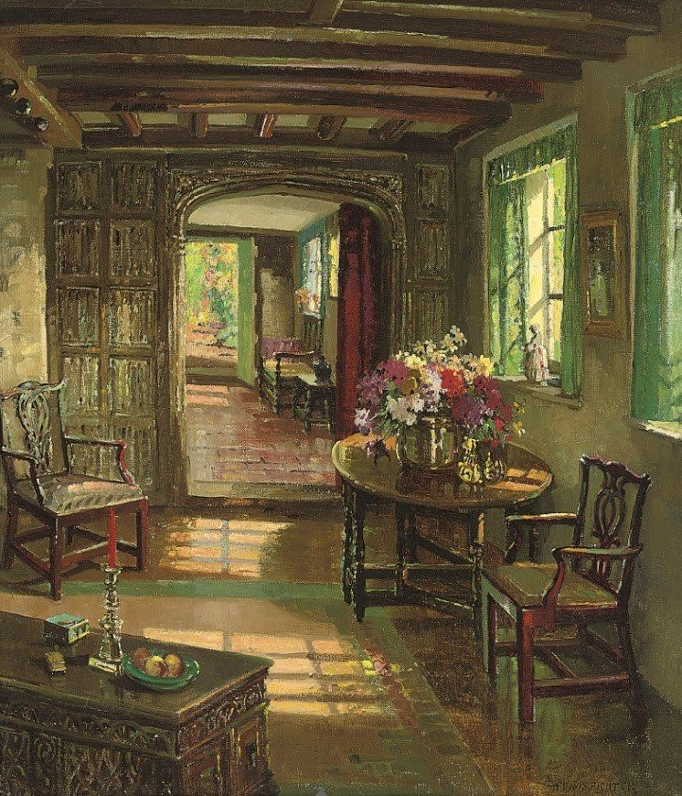
Интерьер

Slide 13
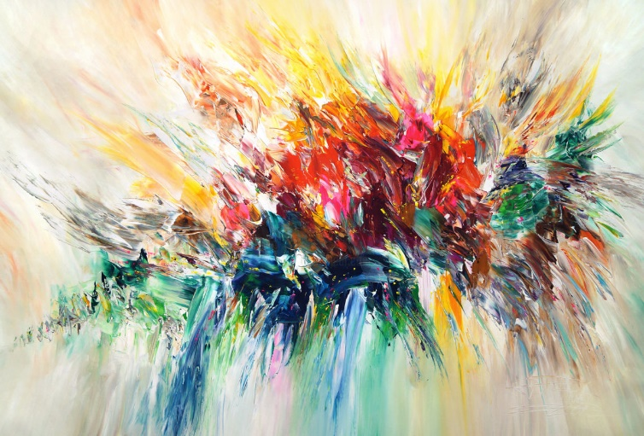
Абстрактная живопись

Slide 14
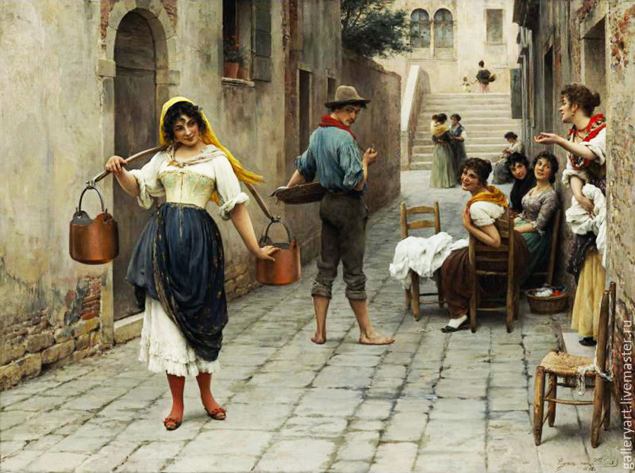
Жанровая живопись

Slide 15
Кто же такой подросток?
В различных источниках термин «подросток» объясняется по-разному. Так, например, в Толковом словаре Ожегова говорится, что подросток – это мальчик или девочка в отроческом возрасте, в то время, как в Психологической энциклопедии слово «подросток» означает несовершеннолетний, находящийся на этапе развития личности, характеризующийся коренной психофизиологической перестройкой организма, формированием новых адаптационных механизмов.

Slide 16
Почему подростков выделяют среди остальных людей?
В этот период человек очень эмоционален, вспыльчив и резок в своих суждениях. Это самый трудный психологический этап в жизни человека. У подростка начинает меняться сознание, он взрослеет, начинает понимать то, что в детстве его даже не заботило. В этом возрасте человек сталкивается с различными проблемами: взаимоотношения в школе, дома, с друзьями, выбор профессии, правила и нормы общества и т.д. Именно в этот период он выбирает себе цели жизни, определяет систему собственных ценностей. В этом подростку помогают его увлечения, они помогают найти то, что в дальнейшем пригодится ему в жизни.

Slide 17
Увлечения подростков.
Их можно разделить на несколько видов:
Интелектуальные;
Компьютерные(преобладают среди тинейджеров);
Спортивные;
Накопительные;
Творческие;
Увлечения, связанные с подростковой модой;
Увлечения, связанные с субкультурой и т.д

Slide 18
Анкетирование подростков от 14 до 16 лет
Если рассматривать меня, как респондента, то можно сказать, что меня не увлекают художественные произведения, я не вижу в них ничего особенного. Можно считать, что мой случай является одним из показательных в данном проекте. Почему же я выбрал данную тему для рассматривания? Ответ таков : мне стало интересно, много ли таких подростков, как я, в моём окружении, или всё таки тинэйджеров, активно интересующихся изобразительным искусством, больше? Это мы выясним в результате анкетирования.

Slide 19
Результаты анкетирования в диаграммах

Slide 24
Результаты анкетирования
Проанализировав результаты анкетирования, можно сделать вывод о том , что подросткам нравится изобразительное искусство, но они очень редко (или вообще) не посещают музеи, не сталкиваются с ними. Причин данному фактору много : родители не водили их на выставки в детстве, неприязнь к художественным произведениям, отдалённость от музеев (в регионах), а в наше время этому препятствует и коронавирусная инфекция.

Slide 25
Почему в наше время всё-таки стоит ходить в музеи живописи?
Одна из главных причин – то,что в наше время можно сходить бесплатно, благодаря Пушкинской карте.
Пушкинская карта — это государственная программа приобщения молодежи к культуре.
Желающие могут оформить виртуальную карту , на счету которой будет 3000 рублей (с января 2022 – 5000 рублей). Счёт карты будет пополняться ежегодно, а потратить деньги можно только на мероприятия, одобренные Министерством культуры. Принять участие в программе могут молодые люди от 14 до 22 лет.
Цель данной программы - активное привлечение детей и молодежи в возрасте с 14 до 22 лет к изучению художественной культуры и искусства,мотивация к освоению отечественной, российской и мировой культуры, повышение культурного уровня подрастающего поколения.
При этом можно ходить не только в музеи и выставки изобразительного искусства, выбор мероприятий весьма обширен, так что каждый подросток найдёт себе что то душе.

Slide 26
Заключение
В заключение хочу сказать, что музеи изобразительных искусств необходимы обществу, как нынешнему, так и будущему, но если люди перестанут их посещать, то и музеи прекратят свое существование. Хотелось бы обратиться к современным подросткам , посещайте галереи и выставки! Это прекрасный, и в тоже время полезный, способ провести выходной в компании друзей или своей семьи. Поход в музей – это целое искусство! Такое времяпровождение помогает вам окунуться в прекрасный мир, который нас окружает, открыть для себя что-то новое и просто насладиться великолепными произведениями великих авторов.
На своём личном примере скажу, что я сам нейтрально отношусь к музеям и выставкам различных картин, но всё равно несколько раз в год я посещаю данные мероприятия для своего развития.

Slide 27
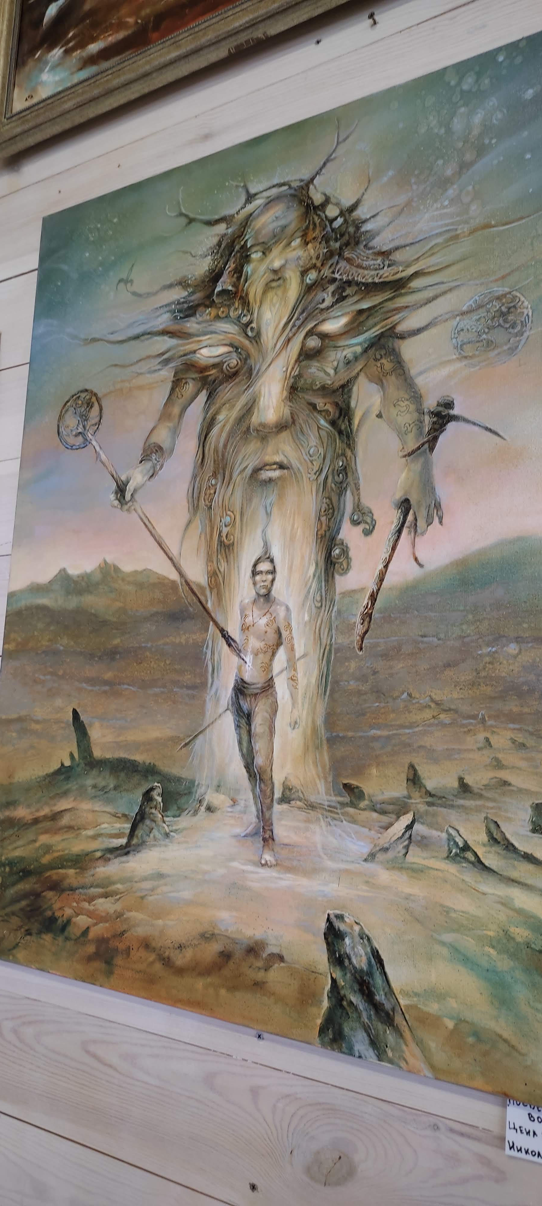
Личный пример походов в музей (фотографии)

Slide 28
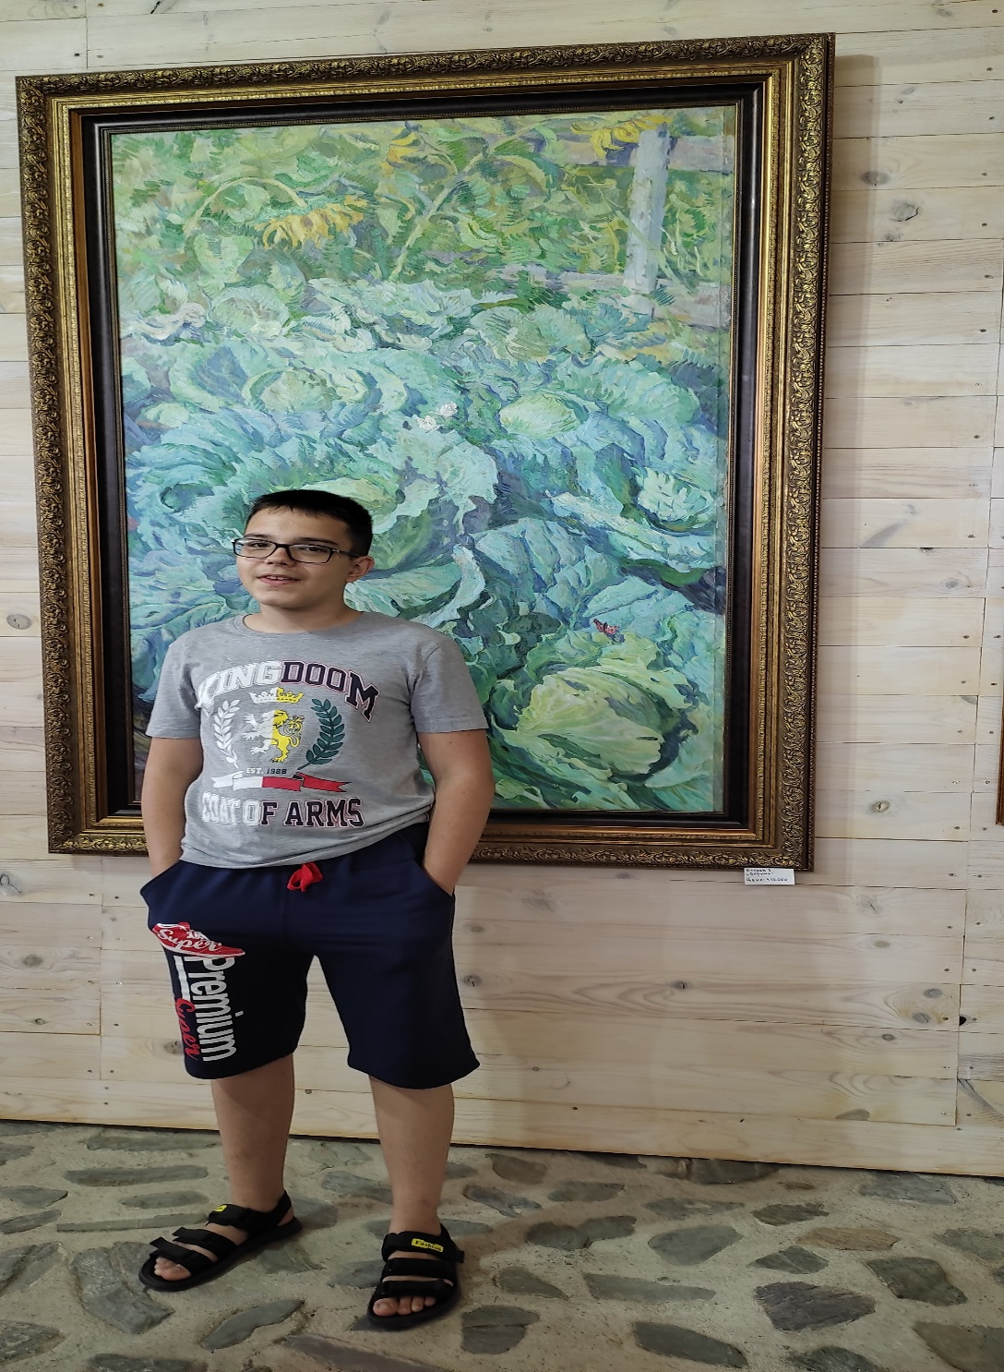
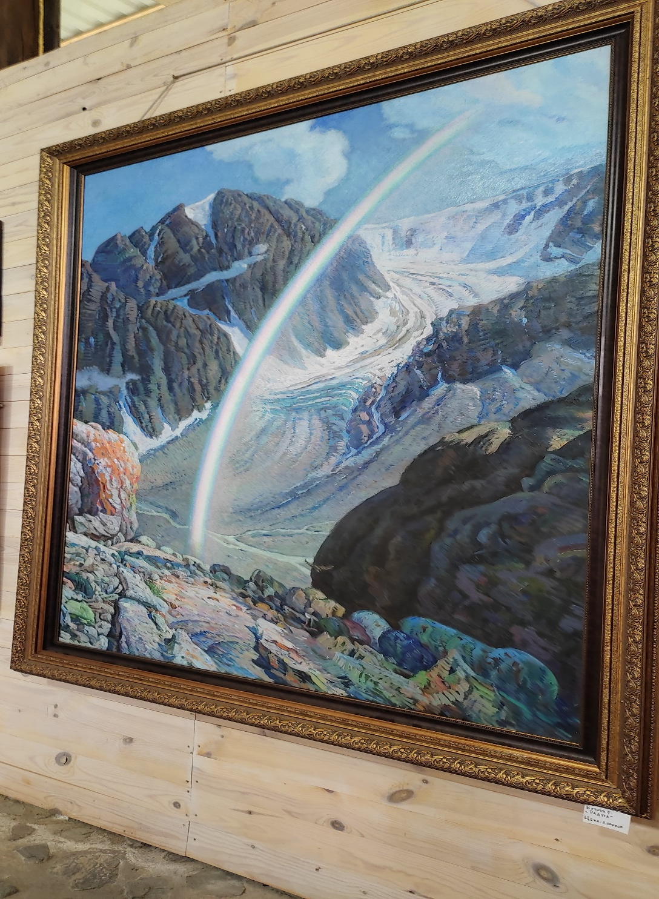

Slide 29
Спасибо за внимание!

